Slide 1
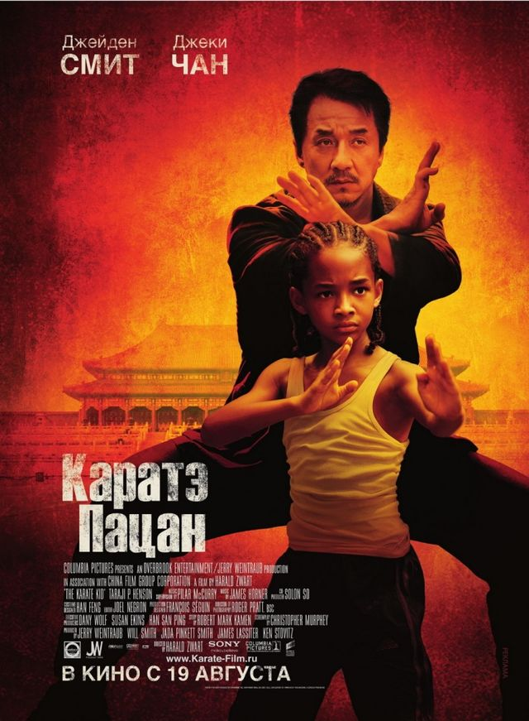
КАРАТЕ ПАТСАН
КАМЫТАЛИЕВ ДАНИЕЛ

Slide 2
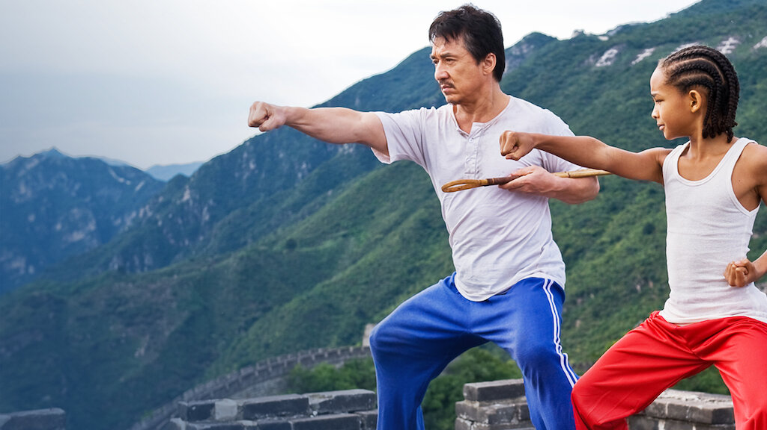
КАРАТЕ ПАТСАН
ФИЛМ 11 ИЮНЯ 2010 Г. В ЖВНЫРЕ
БОЕВОЙ ИСКУССТВ

Slide 3
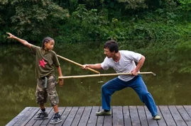
КАРЕТЕ ПАТСАН ИЗВЕСТНЫЙ КАК КУНФУ
ЭТО ФИЛИМ СОЗДАН ПРИ ФИНАНСОВЫЙ
ПОДДЕРЖКЕ ДЖЕКИ ЧАНА

Slide 4

КАРЕТЕ ПАТСАН
АВТОР КРИСТОФЕР МЕРФЕЙ
ГЛАВНЫЙ РОЛЬЯХ
ДЖЕКИ ЧАН ДЖЕЙДЕН СМИТ
ТАРАДЖИ П. ХЕНСОН
БЮДЖЕТ 40МИЛ

Slide 5
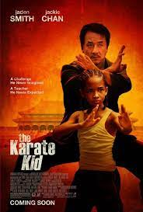
СПАСИБА ЗА ВИНИМАНИЯ

